Slide 1
Звуки [б]-[б,].
Звонкий согласный.

Slide 2
Прочти слоги
ра ро ри ру ры ре
па по пи пу пы пе
ма мо ми му мы ме
за зо зи зу зы зе
ба бо би бу бы бе

Slide 3
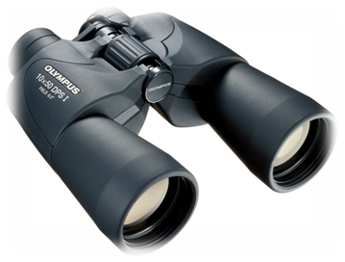
Выдели первый звук в названиях картинок
[Б]
[Б’]
Звонкий
Звонкий
Твёрдый
Мягкий

Slide 4
Белые бараны
Били в барабаны.
Без разбору били –
Лбы себе разбили.

Slide 5
Ребята!
Рассмотрите картинку
и подберите к ней соответствующее слово

Slide 6
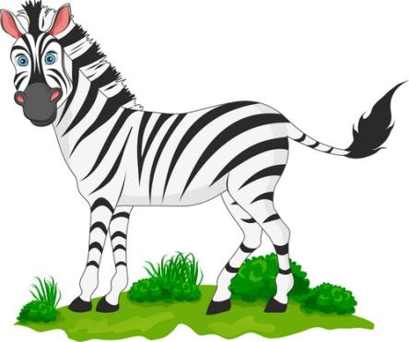
зубр
зебра
зяблик

Slide 7
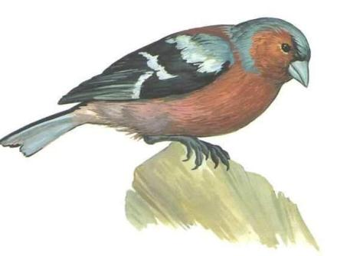
ворона
сорока
зяблик

Slide 8
кобра
питон
барсук

Slide 9
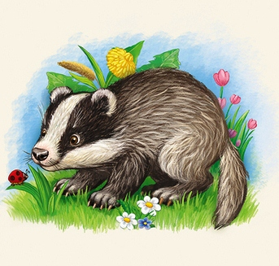
белка
барсук
бобр

Slide 10
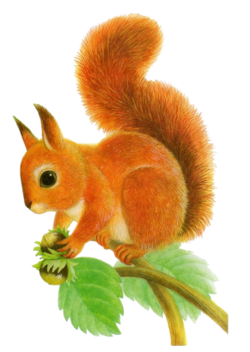
бобр
зубр
белка

Slide 11
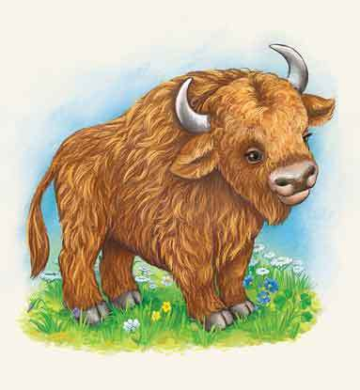
зубр
бобр
зебра

Slide 12
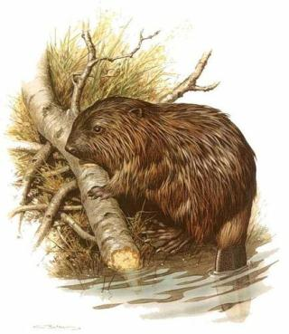
зубр
бобр
бык

Slide 13
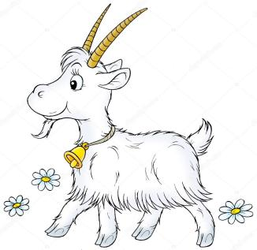
енот
лиса
коза

Slide 14
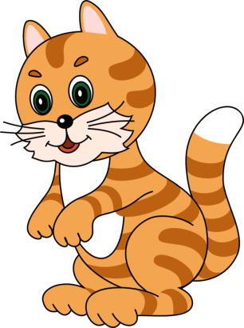
кот
кролик
коза

Slide 15
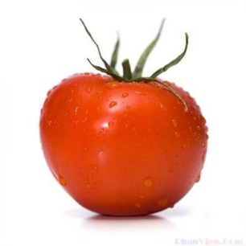
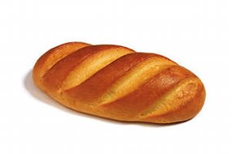
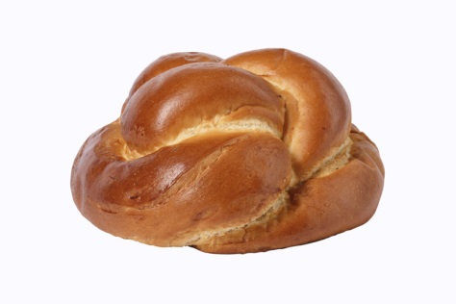
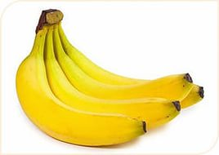
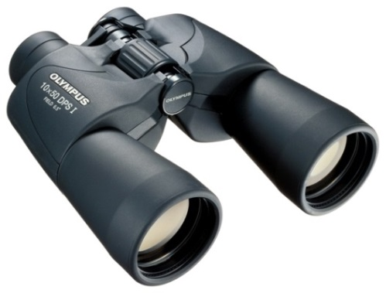
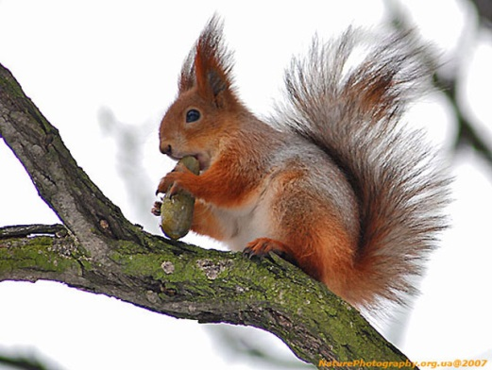
Выдели первый звук, найди лишнюю картинку

Slide 16
Информационные источники
Автор шаблона: Ранько Елена Алексеевна http://elenaranko.ucoz.ru/
Божья коровка:
https://img-fotki.yandex.ru/get/4138/139440740.5f/0_98061_48c42d23_orig
http://openclipart.org/image/2400px/svg_to_png/177972/1368310520.png
http://s4.pic4you.ru/y2014/06-16/12216/4451174.png
Желтая бабочка:
http://us.cdn4.123rf.com/168nwm/barbaliss/barbaliss1204/barbaliss120400025/13417266-yellow-butterfly-isolated-on-white-background-vector-illustration.jpg
Кузнечик:
https://img-fotki.yandex.ru/get/15524/66124276.2ed/0_c516b_e5890d50_orig
Гусеницы:
https://img-fotki.yandex.ru/get/4526/66124276.2c/0_65b30_789d6871_orig
Улитка:
https://img-fotki.yandex.ru/get/6617/66124276.ef/0_89c5b_cad8a2c3_orig
Картинка для создания лиственной виньетки:
http://s44.radikal.ru/i103/1109/10/506a30838766.png
Стрелка http://ravertikal.ru/wp-content/uploads/2015/10/1439976194-785252-300x228.png
Рука с кистью http://cs403822.vk.me/v403822527/13da/2AlnBq2PSVM.jpg
Картинки и скороговорки из книги «Повторяй-ка!»: Скороговорки. М. : ЗАО Издательство ЭКСМО-Пресс, 1998
Зебра http://freelance.ru/img/portfolio/pics/00/21/01/2163034.jpg
Зяблик http://kartravel.ru/wp-content/uploads/2013/01/kar-ptichka77.jpg
Кобра http://cliparts.co/cliparts/8TG/Ke9/8TGKe9GTa.jpg
Барсук http://img1.liveinternet.ru/images/attach/c/7/96/164/96164625_large_484288_original.jpg
Белка https://ds04.infourok.ru/uploads/ex/02ce/0003371d-13329846/hello_html_1f4a3de5.png
Зубр https://i2.wp.com/mshishova.ru/wp-content/uploads/2015/06/zagadki_lesnye_zhivotnye10.jpg
Бобр http://www.berl.ru/file/0001/600/0611.jpg
Коза https://st.depositphotos.com/1001009/3111/i/950/depositphotos_31116877-stock-photo-long-haired-goat-with-big.jpg
Кот http://www.playcast.ru/uploads/2017/10/05/23589308.png
!

